Slide 1
МАРКЕТИНГОВЫЕ ИССЛЕДОВАНИЯ

Slide 2
Измерение и шкалирование:
основы, сравнительное и несравнительное шкалирование

Slide 3
Основные типы шкал
Сопоставление методов шкалирования
Методы сравнительного шкалирования
Методы несравнительного шкалирования

Slide 4
Основные типы шкал

Slide 5
Измерение означает присвоение чисел или других символов характеристикам
объектов по заранее определенным правилам. Измеряется не сам по
себе объект, а лишь его отдельные характеристики, параметры, не потребитель, а его восприятия, отношения, предпочтения или другие релевантные характеристики.

Slide 6
В МИ числа присваиваются:
для статистического анализа полученных данных;
они помогают определить связи между правилами измерения и полученными результатами.
Наиболее важный аспект измерения — определение правил присвоения чисел отдельным параметрам.

Slide 7
Процесс присвоения должен быть изоморфным, т.е. должно существовать абсолютное соответствие между числами и измеряемыми параметрами. Например, одинаковые
значения в долларах присваиваются домохозяйствам с идентичными годовыми доходами.

Slide 8
Правила присвоения чисел должны применяться постоянно и быть стандартизированными и не зависеть от объекта или времени.

Slide 9
Шкалирование - процесс создания определенного последовательного ряда (континуума), на котором располагаются измеряемые объекты.

Slide 10
ПРИМЕР: шкала размещения по-
требителей согласно характеристике "отношение к универмагам". Каждому респонденту присваивается число, указывающее на положительное (1), нейтральное (2) и отрицательное отношение (3). Измерение является процессом присвоения 1, 2 или 3 согласно
определенному правилу.

Slide 11
ПРИМЕР: шкалирование заключается в процессе размещения респондентов вдоль этого ряда в зависимости от их отношения к магазинам. При этом отобранные для анализа респонденты могут рассматриваться индивидуально или попарно.

Slide 12
Существует четыре основных типа шкал, применяющихся для измерения характеристик
объектов:
номинальная,
порядковая,
интервальная,
относительная

Slide 13
Примеры основных типов шкал
Номинальная | Номера бегунов | 7 | 11 | 3
Порядковая | Порядок мест победителей | 3 | 2 | 1
Интервальная | Результат по десятибалльной шкале | 8,2 | 9,1 | 9,6
Относительная | Время, в секундах | 15,2 | 14,1 | 13,4

Slide 14
Номинальная шкала — это условная схема маркировки, где числа служат исключительно как ярлыки или метки для определения и классификации объектов.
Например, номера, присваиваемые респондентам в процессе исследования.

Slide 15
При использовании номинальной шкалы для определения объектов существует строгое соответствие между номерами и объектами. Каждый номер соответствует
одному объекту, и каждый объект имеет только один номер.
Например, номера полисов
социального страхования или номера игроков футбольной команды.

Slide 16
В МИ номинальные шкалы используются для идентификации респондентов, торговых ма-
рок, характерных признаков, магазинов и других объектов.

Slide 17
Порядковая шкала - ранговая шкала, в которой числа присваиваются
объектам для обозначения относительной степени, в которой определенные характеристики присущи тому или иному объекту.

Slide 18
Порядковая шкала позволяет узнать, в какой мере выражена
конкретная характеристика данного объекта, но не дает представления о степени ее выраженности. Порядковая шкала отображает относительную позицию, но не
значительность разницы между объектами.

Slide 19
Пример: качественные ранги, ранги команд в турнирах, социально-экономические классы и профессиональный статус. В МИ порядковые шкалы используются для измерения отношения, мнения, восприятия и предпочтения, суждения респондентов, как "более чем" или "менее чем".

Slide 20
Интервальная шкала - числовая шкала, количественно равные промежутки которой отображают равные значения измеряемых характеристик. Интервальная шкала содержит всю информацию, заложенную в порядковую, а также позволяет сравнивать различия между объектами.

Slide 21
Между значениями интервальной шкалы существует постоянный или равный интервал. Разница между 1 и 2 та же, что и между 2 и 3. В МИ данные об отношениях покупателей, полученные по рейтинговым шкалам, часто обрабатываются как интервальные.
Примером может быть шкала температуры градусника.

Slide 22
Относительная шкала - обладает всеми свойствами номинальной, порядковой и интервальной шкал,, имеет точку начала отсчета. С помощью относительных шкал можно определять и классифицировать объекты, ранжировать их, сравнивать интервалы и разницы.

Slide 23
В МИ с помощью относительной шкалы измеряются объемы продаж, затраты, доля рынка и число покупателей.
Примеры относительной шкалы: рост, вес, возраст и деньги.

Slide 24
2. Сопоставление методов шкалирования

Slide 25
Используемые в МИ методы шкалирования условно можно раз-
делить на сравнительные и несравнительньте.

Slide 26
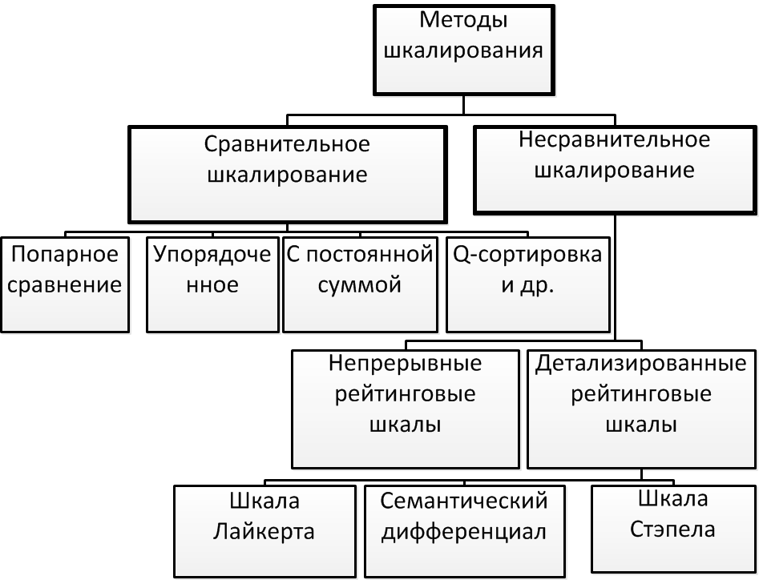

Slide 27
Сравнительные шкалы предполагают прямое сравнение рассматриваемых объектов. Данные сравнительных шкал являются относительными и имеют свойства только порядковых и ранговых величин. Поэтому сравнительное шкалирование также называют неметрическим.

Slide 28
Достоинства сравнительного шкалирования:
возможности распознавания незначительных различий между рассматриваемыми объектами,
шкалы легко воспринимать и применять,

Slide 29
сравнительно меньшее количество используемых теоретических допущений,
устранение влияния эффекта переноса, когда из-за сильного предпочтения одного товара искажается сравнительная оценка других.

Slide 30
Недостатки сравнительного шкалирования:
порядковая природа,
ограничение анализа рамками определенного количества рассматриваемых объектов.

Slide 31
При использовании несравнительных шкал, также называемых монадическими или метрическими, каждый объект исходной рассматриваемой совокупности оценивается независимо от других. Полученные данные считаются интервально или рейтингово отшкалированными.

Slide 32
ПРИМЕР, оценить Pepsi и затем Coke-Cola по шкале предпочтений от 1 до 6
(1 — абсолютно не нравится,
6 — очень нравится).
В МИ чаще всего используется несравнительное шкалирование.

Slide 33
3. Методы сравнительного шкалирования

Slide 34
Методы сравнительного шкалирования:
попарное сравнение
упорядоченное шкалирование
шкалирование с постоянной суммой
Q-сортировка и др

Slide 35
Шкалирование методом попарного сравнения - респондент оценивает два объекта при выборе по определенному критерию. Получаемые данные - порядковые. Шкалы попарного сравнения часто используются, когда рассматриваемые объекты являются физическими продуктами.

Slide 36
ПРИМЕР: Десять различных парных комбинацей шампуней. Из каждой пары выбирается одна марка
 | Марка А | Марка Б | Марка В | Марка Г | Марка Д
Марка А |  | 0 | 0 | 1 | 0
Марка Б | 1 |  | 0 | 1 | 0
Марка В | 1 | 1 |  | 1 | 1
Марка Г | 0 | 0 | 0 |  | 0
Марка Д | 1 | 1 | 0 | 1
Предпочтение | 3 | 2 | 0 | 4 | 1

Slide 37
Если количество видов равно n,
то количество парных сравнений
равно [n(n —1 )/2], и включает все возможные пары объектов. Шкалирование методом попарного сравнения полезно, когда количество торговых марок ограничено, поскольку требует прямого сравнения и очевидного выбора.

Slide 38
Транзитивность предпочтений -допущение, сделанное для преобразования данных парного сравнения в упорядоченные
данные. Если торговой марке А отдается предпочтение перед
В, а марке В отдается предпочтение перед С, то марке А будет отдано предпочтение перед маркой С.

Slide 39
Упорядоченное шкалирование - респондентам предлагается одновременно несколько объектов для ранжирования по некоторому
критерию. Ранги обычно получаются присвоением оценки 1 — самая предпочтительный товар (марка);
2 — второе место, и т.д.
ПРИМЕР: Ответы респондента №01
МАРКА | А | Б | В | Г | Д
РАНГ | 3 | 1 | 5 | 4 | 2

Slide 40
Упорядоченное шкалирование является сравнительным методом по и, возможно, респонденту не нравится торговая марка, которую он поместил на первое место. Упорядоченное шкалирование также дает порядковые данные.

Slide 41
Упорядоченное шкалирование используется для измерения предпочтений торговых марок и их атрибутов. Упорядоченные данные от респондентов часто получаются с помощью сравнительного анализа. По сравнению с попарным сравнением этот вид шкалирования точнее отображает покупательскую среду.

Slide 42
Шкалирование с постоянной суммой - метод шкалирования, при котором респондентов просят распределить постоянную сумму баллов, долларов или фишек между объектами сравнения по определенному критерию.

Slide 43
ПРИМЕР: разделить 100 очков
между свойствами туалетного мыла в зависимости от важности каждого из них. Если свойство несущественное, то респондент ставит нуль баллов. Если какое-то свойство в два раза важнее какого-либо другого, оно получает в два раза больше баллов. Общая сумма всегда равна 100.

Slide 44
Свойства объекта шкалируются делением суммы баллов, присвоенных каждому из них
всеми опрашиваемыми, на общее количество респондентов. Расположение баллов зависит от специфических свойств, оцениваемых в исследовании.
Результаты опроса нельзя обобщать для сравнения с объектами, не включенными в МИ.

Slide 45
Достоинство:
быстрое установление различий между рассматриваемыми объектами.

Slide 46
Недостатки:
опрашиваемые могут использовать меньше или больше баллов, чем это предусмотрено постоянной суммой,
ошибка округления, когда присваивается очень небольшое количество баллов.

Slide 47
Метод Q-сортировки разработан для быстрого установления различий между большим количеством объектов. Метод заключается в процессе упорядочения, при котором объекты разбиваются на группы в зависимости от схожести по определенному критерию.

Slide 48
ПРИМЕР: опрашиваемым на карточках выдается 100 утверждений, выражающих определенные мнения. Их нужно разделить на 11 групп, в зависимости от того, насколько они с ними согласны. Оптимальное количество утверждений от 60 до 90.

Slide 49
4. Методы несравнительного шкалирования

Slide 50
При использовании несравнительных шкал респонденты применяют любые стандарты оценки, с их точки зрения наиболее подходящие. Они не сравнивают оцениваемый объект ни с каким другим объектом или "идеальной торговой маркой".

Slide 51
Респонденты оценивают отдельный объект, и поэтому несравнительные шкалы еще иногда называют монадическими, или однопредметными.

Slide 52
Непрерывная рейтинговая шкала -респонденты оценивают объекты, ставя отметки в соответствующей точке отрезка, соединяющего крайние значения критерия. Шкала может иметь различные формы.

Slide 53
Форма непрерывной шкалы может существенно изменяться. Линия может быть вертикальной или горизонтальной; баллы — в форме чисел или коротких характеристик; при использовании чисел для оценки допустимы много или несколько баллов.

Slide 54
Достоинство:
легкость построения.
Недостаток:
расчеты громоздки и ненадежны
непрерывные шкалы дают ограниченное количество новой информации.

Slide 55
Детализированная рейтинговая шкала - измерительная шкала, содержащая числа и/или краткое описание, связанное с каждой категорией отношения к объекту исследования. Расположение категорий на шкале определенным образом упорядочено.

Slide 56
При использовании детализированной рейтинговой шкалы респондентам предлагается шкала, на которой отмечены числа или краткие описания, связанные с определенной категорией отношения к объекту исследования.

Slide 57
Категории определенным образом
расположены по шкале; респондентов просят выбрать отдельную категорию, наилучшим образом описывающую оцениваемый объект. Детализированные рейтинговые шкалы широко используются в МИ.

Slide 58
Шкала Лайкерта – от респондентов требуется определить степень согласия или несогласия для каждого набора утверждений о рассматриваемых
объектах.
НАПРИМЕР: каждый пункт шкалы имеет пять категорий для ответа от "абсолютного несогласия" до "полного согласия".

Slide 59
Для проведения анализа каждому утверждению присваивается количество баллов от -2 до +2, или от 1 до 5. Анализируются оценки по отдельным пунктам (профильный анализ) или общая (итоговая) оценка, рассчитанная для каждого респондента суммированием оценок по отдельным пунктам.

Slide 60
В Шкале Лайкерта
при отрицательном утверждении согласие отражает неблагоприятный ответ, а при позитивном - благоприятный. Присваиваемые отрицательным ответам баллы должны подсчитываться после "переворачивания" шкалы.

Slide 61
ПРИМЕР: позитивные утверждения - 1,3; негативные утверждения – 2.
 | Абсолютно несогласен | Несогласен | Затрудняюсь ответить | Согласен | Абсолютно согласен
БГТУ продает товары высокого качества | 1 | 2X | 3 | 4 | 5
В БГТУ плохое торговое обслуживание | 1 | 2X | 3 | 4 | 5
Мне нравится делать покупки в БГТУ | 1 | 2 | 3X | 4 | 5

Slide 62
Шкала Лайкерта имеет достоинства:
легко составлять и использовать;
респонденты быстро понимают принцип ее заполнения, что позволяет использовать ее по почте, телефону или при личных опросах.

Slide 63
Недостаток:
больший промежуток времени, требуемый для ее заполнения, по сравнению с другими детализированными шкалами, поскольку респондентам приходится читать каждое утверждение.

Slide 64
Семантическая дифференциальная шкала, или семантический дифференциал - семибалльная шкала с крайними точками, являющимися противоположными
отметками. Отдельные пункты семантического дифференциала могут принимать значения от -3 до
+3 или от 1 до 7.

Slide 65
Респонденты оценивают объекты по нескольким пунктам с помощью семибалльных шкал, ограниченных по краям противоположными прилагательными.
НАПРИМЕР: БГТУ это
мощный |о|о|о|o|Х|о|о| слабый
холодный |о|Х|о|o|о|о|о| теплый

Slide 66
Негативное прилагательное или
фраза могут стоять как справа, так и слева шкалы. Это позволяет контролировать склонность
некоторых опрашиваемых, относящихся слишком позитивно или негативно к объекту, ставить отметки только с правой или левой стороны без чтения описаний к пунктам.

Slide 67
Данные анализируются с помощью профильного анализа, когда для каждой рейтинговой шкалы рассчитываются средние или медианные значения и затем сравниваются с помощью построения графиков или статистического анализа. Это помогает определять общие черты различия и сходства объектов.

Slide 68
Шкала Стэпела - очень популярная десятибалльная шкала, использующая значения от -5 до +5 без нейтральной (нулевой)
точки. Шкала обычно изображается вертикально. Респондентов просят определить, насколько верно или неверно каждый термин описывает объект, выбирая соответствующее число на шкале ответов.

Slide 69
ПРИМЕР: шкалы Стэпела, БГТУ - это
+5 | +5 | +5
+4 | +4 | +4
+3 | +3 | +3
+2 | +2 | +2
+1 | +1 | +1
высокое качество | плохой сервис | гибкая технология
-1 | -1 | -1
-2 | -2 | -2
-3 | -3 | -3
-4 | -4 | -4
-5 | -5 | -5

Slide 70
ДОСТОИНСТВО шкалы Стэпела:
нет необходимости предварительно тестировать прилагательные или фразы для подтверждения их биполярности.
шкала может использоваться при устных и телефонных опросах.

Slide 71
НЕДОСТАТОК :
шкала Стэпела довольно запутана и трудна в применении, из трех детализированных рейтинговых шкал шкала Стэпела используется реже всего.

Slide 72
ОСНОВНЫЕ ПРОБЛЕМЫ НЕСРАВНИТЕЛЬНЫХ
ДЕТАЛИЗИРОВАННЫХ РЕЙТИНГОВЫХ ШКАЛ
1. Количество используемых в шкале категорий.
2. Сбалансированность или несбалансированность шкалы.

Slide 73
3. Четное или нечетное количество категорий.
4. Допустимость неопределенного ответа.
5. Характер и степень вербального описания.
6. Формат шкалы.

Slide 74
При выборе количества категорий шкалы принимаются во внимание два противоречивых фактора.
1. Чем больше количество категорий в шкале, тем больше степень дифференциируемости между объектами. 2. Большинство респондентов способны справиться всего с несколькими категориями при опросе.

Slide 75
В сбалансированной шкале количество благоприятных и неблагоприятных категорий одинаково. В несбалансированной шкале их количество различно. Для получения объективных данных шкалы должны быть сбалансированы.

Slide 76
При использовании рейтинговых шкал с обязательными ответами респонденты обязательно должны выражать свое мнение. Респонденты, не имеющие определенного мнения, могут сделать отметку в середине шкалы. Большое количество серединных оценок исказит измерение общей тенденции и вариации.

Slide 77
Характер и степень вербального описания, используемые для обозначения категорий шкалы, могут значительно повлиять на ответы. Большое число отметок всех категорий может уменьшить неопределенность шкалы. Описания
категорий должны размешаться как можно ближе к категориям ответов.

Slide 78
При использовании многомерной шкалы необходимо проверять ее точность и применимость. Процесс проверки включает оценку надежности, достоверности
и обобщенности шкалы.

